Slide 1
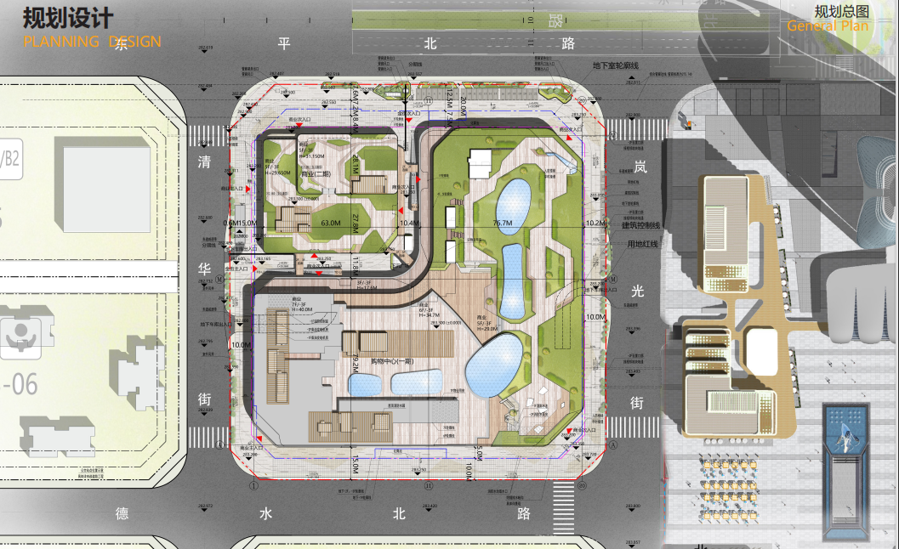
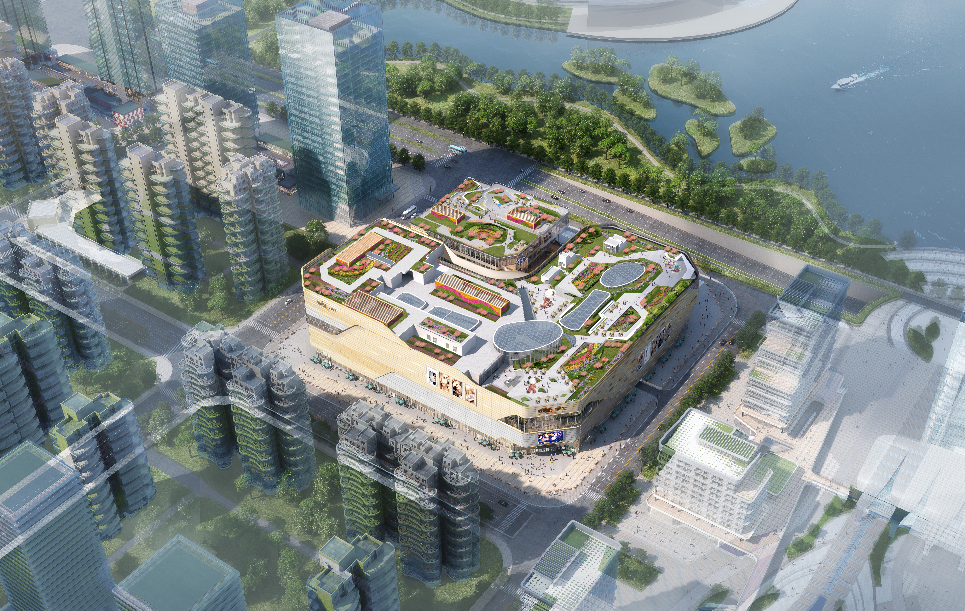
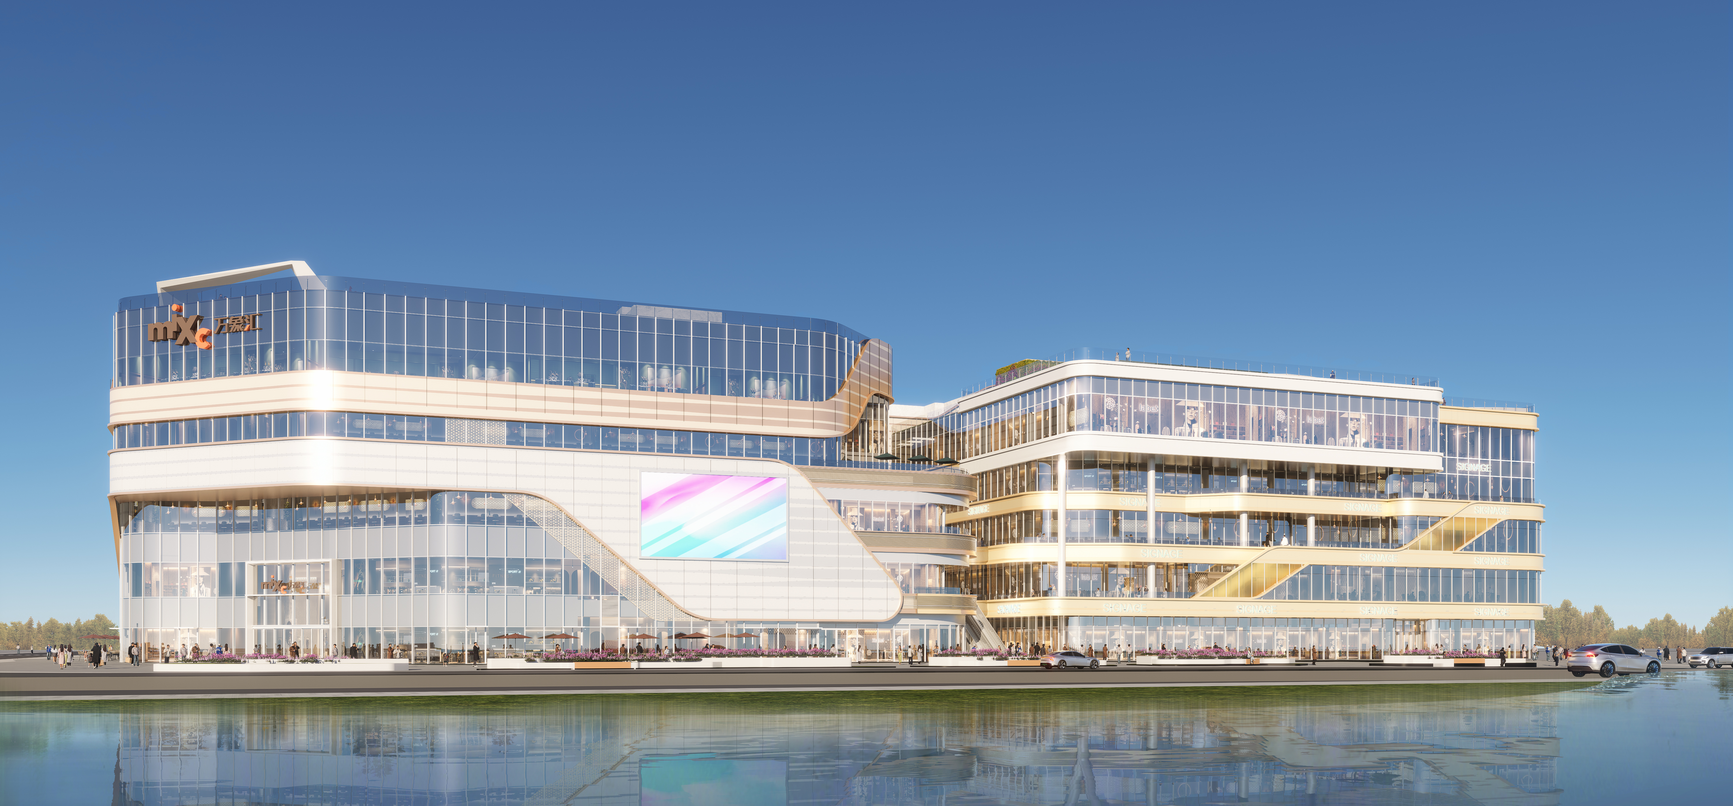
遂宁市佳乐益佳实业发展有限公司
遂宁金融商业中心【佳乐世纪城】万象中心项目（HD03-02-12)设计方案调整批前公示
公示说明
该项目建筑设计方案于2024年5月8日由遂宁市国土空间规划委员会第三十四次常务会审议通过。
现将项目内容进行批前公示，接受公众审阅，若对调整方案有异 议和疑问者，请与遂宁市自然资源和规划局联系。若无异议，该项目按设计方案实施，特此公示。
遂宁市自然资源和规划局 2024年8月14日
项目名称:遂宁金融商业中心【佳乐世纪城】万象中心项目（HD03-02-12）设计方案调整〔原地块号C1-3-09)〕
公示日期:7个工作日
公示期限:2024年08月14日至2024年08月22日
审查单位:遂宁市自然资源和规划局
简要规划说明∶
1.项目概况∶
项目位于遂宁市河东新区二期东平北路以西、岚光街以北（HD03-02-12地块），总用地面积31923平方米（约47.88亩）。
⒉主要技术经济指标：
用地性质:商业商务混合用地
总建筑面积:178669.77m²
建筑基底面积:19154.00m²
建筑密度:60%
建筑高度:40.00米
附注：
1.陈述申辩意见反馈方式:
(1)信函反馈意见:请邮寄至四川省遂宁市船山区嘉禾东路6号，遂宁市自然资源和规划局查收， 邮政编码629000。
(2)网上反馈意见:请登录查询网址，在对应公示图下方直接发表意见。
(3)联系电话: 0825-2310136(遂宁市自然资源和规划局建设工程规划管理科) 2.有效反馈意见期:信函反馈意见邮戳日不应超过意见反馈期最后一天，逾期视为无效意见，不予采纳。
3.有效反馈意见:注明真实联系人姓名、联系电话、联系地址，如反馈意见信息不准确或不完整无法及时进步核对有关情况的视为无效意见。
总平面图
综合经济技术指标表
一、总规划用地面积 |  | 31923 | ㎡
（一）规划建设净用地面积： |  | 31923 | ㎡
二、规划总建筑面积: |  | 178669.77 | ㎡
（一）计入容积率建筑面积 |  | 117151.77 | ㎡
1、地上计入容积率建筑面积 |  | 103598.65 | ㎡
2、地下计入容积率建筑面积 |  | 13553.12 | ㎡
（二）不计入容积率建筑面积 |  | 61518 | ㎡
1、地上不计入容积率建筑面积 |  | 0 | ㎡
其中 |  | 0 | ㎡
2、地下不计入容积率建筑面积 |  | 61518 | ㎡
三、容积率 |  | 3.67
四、基底面积 |  | 19154 | ㎡
五、建筑密度 |  | 60 | %
六、总绿地面积 |  | 3192.3 | ㎡
七、绿地率 |  | 10. 00 | %
八、机动车位 |  | 1303 | 辆
1、地面停车位 |  | 0 | 辆
九、非机动车位（地上） |  | 0 | 辆
十、车行路口数量和位置 |  | 3个，清华街侧2个，岚光街侧1个
十一、市政公用设施点位 |  | 0 | ㎡
用地面积:31923.00m²
计容建筑面积:117151.77m²
容积率:3.67
绿地率:10.00%
机动车停车位:1303个
鸟瞰图
透视图

